Slide 1
Global Startup EXPO ; 2026 提案書
提案者：大阪府・大阪市
（実行委員会参画者：大阪府・大阪市・京都府・京都市・兵庫県・神戸市・公益社団法人関西経済連合会・大阪商工会議所・一般社団法人関西経済同友会・関西イノベーションイニシアティブ（公益財団法人都市活力研究所） ）
Notes:
■資料説明の前に（国公募の背景などについて）
〇万博期間中の9月に国（経産省）が万博会場内で「Global Start-up Expo（GSE）
2025」を実施（9月17、18日）
大阪府・市においては、その週（9月16日（火）～19日（金））を「GSEウィーク」とし、
連携イベントを「うめきた」で実施
⇒各分野のキーパーソンや海外の投資家が登壇し、また来場者が6,000人を超える実績を
あげるなど、高い評価を得た。
〇府としては、2026年以降も、万博レガシーとして大阪で継続開催することを国に要望
（吉村知事からも石破前首相や岸田元首相等に対して、直接、訴えかけ）。
一方で、国内各自治体からも、それぞれの地での開催を望む声が上がり、
経産省として、その開催地選定にあたり、公平性を期する必要から公募実施を判断。
⇒応募資格は、大阪府（京阪神地区）を含む、「エコシステム拠点都市」に選定の13圏域。
締切は本日12月19日で、別添資料で経産省に提出（採否決定：来年1月中旬）
⇒公募採択のメリット：
＊今回の公募は、2026年及び2027年の２か年に亘ることが想定されており、採択されれば
「Global Start-up Expo（GSE）」の冠を使用することが可能
（ 「GSE」ブランドは、万博で海外にも認知）
＊公募要件に明記はないが、経済産業省は、打ち合わせの中で、「海外からの関係者の招
へい（100名程度）を予算（2億円）でサポート」することを示唆
〇「過去の開催実績（特に来場者（海外招へい））」や「予算規模」等の公募条件を考える
と、東京都や福岡市が優位にあり、府としては厳しい状況にあるが、それら他自治体・地域と
の差別化を図った打ち出しを行い、採択を勝ち取りたい。
遠藤総理補佐官への説明ポイント

Slide 2
２-1. 全体ビジョン
■2025年大阪・関西万博において実施されたGSEは、「ディープテック」を軸とし、これまでのスタートアップイベントとは一線を画した
取組みとして実施された。
■世界有数の技術基盤を有する日本、とりわけ、世界トップクラスの大学や研究機関、高い技術力を持つグローバル企業が集積する大阪・関
西で開催したことで、我が国のディープテックの実力を国内のみならず、海外にも発信し、国内外の起業家、投資家の交流を通じて、世界
が改めて、日本のスタートアップの実力を再認識する機会となった。
それと同時に、開催地である大阪・関西としても、「ディープテックのフロンティア」としての認知度向上にもつながった。
■GSE2026については、その大阪・関西が、万博の理念を確実に継承し、我が国最大級のディープテックの「ナショナルイベント」として
位置付け、より発展した形で実施する。その実施にあたっては、以下の3つをビジョンの柱に据える。
・バイオ・ヘルスケア、フュージョン、量子など「国家戦略技術領域」について京阪神のディープテックの厚みを基盤とする。
・全国のスタートアップ拠点とも連携し、他都市が強みとする領域は連携を通じて、その得意とするディープテック分野の大学・スタート
アップを結集し、地域の枠を超えて、日本のスタートアップの層の厚さや種類の多さ、多様性などを発信。国内外の参加者に共創を促す。
・大阪・関西万博で培ったネットワークと経験を活かし、国・経済界・地元自治体で連携して構築中の「万博技術実装化センター（仮
称）」の取組みとも相乗効果を発揮する。
■ 「事業化・社会実装・ルールメイク」をコンセプトに、我が国の代表的な研究シーズと先端の情報や知見を持つ海外トップクラスの起業家、
投資家などを掛け合わせ、国内外の方々を惹きつける強みとして確立する。それを2027年以降も実施していくことにより、継続的な
来訪と投資や協業につなげることで日本のエコシステムのグローバル化と、スタートアップの海外進出を促進していく。
海 外
スタートアップ
国 内
大学
GSE2026
ディープテックのナショナルイベント
【事業化・社会実装・ルールメイク】
海外VC、投資家
海外大学、研究者
実行委員会
共催
国
事業会社
支援機関
海外支援機関
海外スタートアップ
領事館
VC・金融機関
起業候補人材
海外経営候補人材
海外CVCコミュニティ
自治体
研究者
ノーベル賞受賞者
海外事業会社
日本を代表する
スタートアップ、シーズ
×
海外トップクラスの
起業家、投資家等
Notes:
■資料「提案書」Ｐ２（全体ビジョン）
〇今回の公募イベントのメインテーマは「ディープテック」とされている。
先般、高市総理が発表された「国家戦略技術領域（※1）」の６分野すべてをテーマ
として扱うことが公募要件の1つ
（※1） AI・先端ロボット、半導体・通信、量子、バイオ・ヘルスケア、宇宙、フュージョンエネルギー
〇大阪・関西は、バイオ・ヘルスケア、フュージョン、量子などに強みがあるので、十分、これ
らを基軸に据えることができる。
一方で、AI・半導体、宇宙といった分野は、正直なところ、強みに欠く。
こうした分野は、それぞれを強みとする府県（AI：茨木県、半導体：北海道・広島
県・熊本県、宇宙（愛知県））との連携により対応したい。
⇒今回公募の「GSE2026」は、「ナショナルイベント」としての実施が求められていること
から、府としては、その趣旨を踏まえ、積極的に「他府県連携」を前面に打ち出したい
ポイント。
〇また、「大阪・関西万博の開催地」の強みを活かし、これまでに構築した国内外のネット
ワークを最大限、活用して、魅力的な企画立案・国内外からの集客につなげたい。
現在、構築中の「万博技術実装化センター（仮称）」の取組みとの相乗効果も狙う。
遠藤総理補佐官への説明ポイント

Slide 3



２-2. イベント概要・KPI（GSE2026全体構成）
GSE2026を「ナショナルイベント」に位置付け、その名のもとで、世界に対して我が国のディープテックシーズの実力・層の厚さを発信します！
▶バイオ・ヘルスケア・フュージョン・量子などの「国家戦略技術領域」において、世界に通用する強みをもつ関西のディープテックを基盤に置きながら、
国内の他都市が強みとする領域については、当該都市との連携を通じて総力を結集します
▶大阪・関西万博を通じて構築した国内外との関係性・ネットワークを活用し、イベント前後も含めたプロモーションやフォローアップなども展開することで、
グローバルなエコシステムの構築を図ります 【来場者：5,000人以上（うち海外２０％以上）】
各拠点都市のイベントでGSE2026をPRし、機運・期待を高めていく。
【京都】
スタートアップ
カンファレンス
「IVS」
【東京】
グローバルCVC
カンファレンス
【大阪】
TechOsaka
Summit
その他、愛知、福岡など全国の自治体と連携
Japan Innovation Week（10月5日（月）～3日間 ※今後国とも調整）
フォローアップ
Global Startup Expo2026
・国内研究シーズと海外経営人材のマッチング、海外進出支援
・ビジネスマッチング・視察を通じた海外SU・VCの活動定着
・官民実証推進チーム等による社会実証の支援
【P.8参照】
バイオ/
ヘルスケア
Treg細胞の可能性と
実用化の最前線
量子/宇宙/
フュージョン
・量子技術で加速する核融
合エネルギーの実用化
・宇宙開発の未来
AI/ロボット/
半導体
・AIエージェントとフィジカル
AIがもたらすゲームチェンジ
・半導体の微細化限界と
新技術
全国拠点都市のディープテックSU・支援機関と協働
AI（東京）/ロボット（つくば）/宇宙（愛知） /半導体（九州）など
合同ネットワーキング
参加者
大阪市イベント
サイドイベント 【P.5参照】
中之島クロス/京大iPS細胞研究所によるiPS細胞技術、大阪大学量子情報・量子生命研究センターによる量子技術の
最前線等をテーマに、専門的なサイドイベントを多数開催
専門的なネットワーキング
パネルディスカッション
ビジネスマッチング
ピッチイベント
セミナー
等
オンサイトツアー 【P.6参照】
ノーベル賞を生み出した拠点等、海外でも注目される「国家戦略技術領域」に関わる研究施設を視察（関西の特色である観光や食の要素も加える）
2
Notes:
■資料「提案書」Ｐ３（全体構成）
〇１０月中のイベント（3日間）を計画。
大阪府・市連携に加え、産学官連携、特に国内の他府県が強みとする領域について、
当該都市との連携を通じて総力を結集して取り組む予定。
〇また、１週間のイベントだけで終わるのではなく、大阪・関西万博を通じて構築した
国内外との関係性・ネットワークを活用し、イベント前後も含めたプロモーションやフォロー
アップなども展開することで、グローバルなエコシステムの構築をめざす。
遠藤総理補佐官への説明ポイント

Slide 4
２-2. イベント概要・KPI（GSE2026 テーマ・基調講演・セッション）
全体構成の基本コンセプト（P3：「関西のディープテックを基盤」「他都市との連携」「大阪・関西万博を通じて構築した関係性・ネットワークの活用」）を
軸にした基調講演やセッションを展開し、各分野でのこれまでの取組み、今後の可能性のほか、必要な政策（フュージョン）などもお示しします！
【登壇者100名以上】
※掲載する連携自治体は予定先を記載
※造船、防災・国土強靱化、湾岸ロジスティクス、海洋、防衛産業についても、関西・全国の強みを取り入れ企画を立案
【バイオ・ヘルスケア、合成生物学、創薬・先端医療、
フードテック】
【AI・先端ロボット、デジタル・サイバーセキュリティー】
万博のテーマを引継ぎ、再生医療をはじめとする世界屈指の研究・医療機関と製薬等大企業の産業基盤、産学官医の有機的なネットワークをもとに世界トップクラスの講演を企画、招聘。
大阪に在籍するトップクラスの研究者や海外CVCコミュニティ等の海外トップティアの先端情報・ネットワーク及び、グローバル市場でも高い存在感を誇る我が国の先端ロボットの強みをもとに企画、招聘。
神奈川等と連携
茨城等と連携
【量子】
【ﾌｭｰｼﾞｮﾝｴﾈﾙｷﾞｰ、資源・ｴﾈﾙｷﾞｰ安全保障・GX、ﾏﾃﾘｱﾙ】
量子ソフトウェア研究拠点、光量子センシング教育研究センター、関西光量子科学研究所等の先端情報・ネットワークを活用するとともに、ソフトウェア研究の強みも活かし、国内外の量子スタートアップを集めたその活用、実用化を議論。
日本のフュージョンの第一人者および関西のスタートアップが参画するJ-Fusionのネットワーク等を用いてフュージョンの政策、方向性を議論。また万博で扱われたGX技術の推進に向けた企画、招聘。
東京等と連携
東京等と連携
【半導体・通信、コンテンツ】
【宇宙、航空】
半導体関連企業が多数所在し、同人材育成の強みを持つ関西のマーケット魅力をもとに、他都市と連携して国内外のトップ企業を招き、半導体・通信×他分野をテーマに企画、招聘。万博でも活用されたIWONに日本のコンテンツを組合せたデモンストレーションを実施。
大阪に在籍する宇宙の第一人者の知見、関西の宇宙機、ロケットを支える重工・素材・計測に関する企業や大学研究の活動に加え、大阪・愛知連携協定のもと同分野の愛知県の強みを組合せ、国内外の関連企業を集積。
北海道、広島、熊本等と連携
愛知、東京、茨城等と連携
【上記以外のテーマ】
【オープンイノベーション／アントレプレナーマインド】
【Web3.0／ブロックチェーン】
海外トップティアのVC、CVCのスタートアップ投資、オープンイノベーションの取組みをテーマに扱い、国内のVC、大企業の参加を促進
日本の国際金融都市の活動推進の視野に、次世代のプラットフォームWeb3.0のビジネスチャンスを共有する。
※本提案においては、ノーベル賞受賞者をはじめとする各分野における代表的な研究者、起業家等のネットワークを活用し、基調講演、セッション登壇者を確保すること。また、上記分野で関西に数多くの関連企業（大企業、スタートアップ）があることを国に説明。
Notes:
■資料「提案書」Ｐ４（具体の基調講演、セッション）及びP５（コンテンツ等）
〇万博期間中に来阪した、海外ミッション団からは、「ライフサイエンス」への関心の高さが
窺えるなど、自他ともに大阪・関西におけるディープテック分野の高いポテンシャルが認め
られた。
〇各分野、それぞれをテーマとして設定し、吉野先生や山中先生、坂口先生など、
ノーベル賞を受賞された先生方のほか、
最前線で活躍されている澤先生などのお力もお借りしながら、国内のスタートアップと国
内外の企業や投資家などのマッチング促進を行いたい。
遠藤総理補佐官への説明ポイント

Slide 5
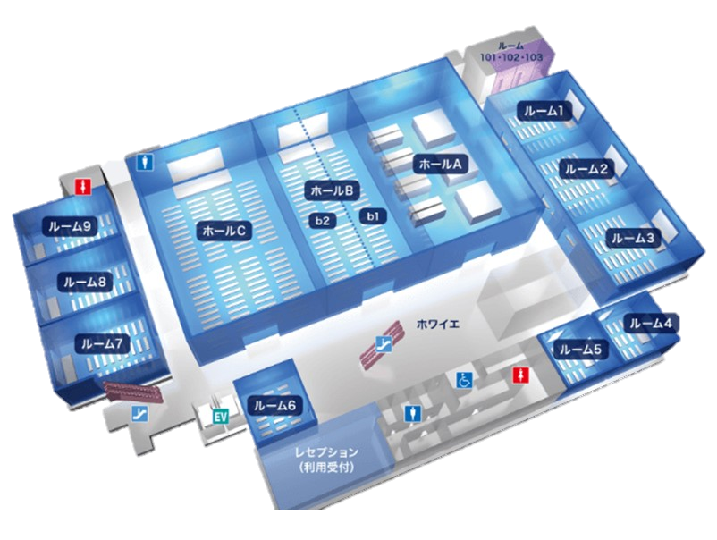
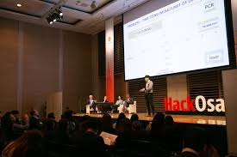
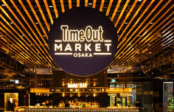
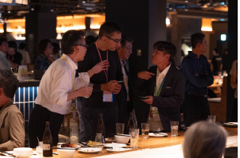
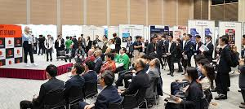
２-2. イベント概要・KPI（GSE2026 フロアレイアウト、コンテンツ）
大阪の都心・イノベーションの中心地の「うめきた」を舞台に、我が国のディープテックの魅力を国内外の方々に訴えることで、国内外から多くの
方々の参加を促し、より多くのビジネス機会を創出します！
【ブース展示やマッチング等を通じて支援を行うスタートアップ：150件以上、 5,000人以上の参加、30％以上の英語セッションの実施】
【ビジネスマッチングの促進】 ＜ブース展示やマッチング等を通じて支援を行うスタートアップ：150件以上＞
【国内外からの参加促進】 ＜5,000人以上（20%以上海外）の参加、30%以上の英語セッションの実施＞
準備・集客
国内トップクラスのVC の活動と連携し、有力なスタートアップの開拓、GSEに向けたトレーニングを実施
東京、関西をはじめ全国主要都市で国とも連携し海外VC、CVCを招いたプロモーションイベントを実施し、海外VC、スタートアップの連携候補となる国内事業会社の参加を促進（2025年実績あり）
イノベーションウィーク内の各イベント共通のオンラインプラットフォームを用意し、幅広い参加者間のビジネスマッチングを促進
入場チケットの有料化等を通じて本イベントの目的に沿った対象者の参加を促進
万博・グローバル拠点都市 万博やグローバル拠点都市の活動等で培った海外機関とのネットワークを用いた海外スタートアップの参加
海外CVCコミュニティ 世界最大級のCVCコミュニティと連携し、海外CVCの参加を促進
海外インパクトのあるアンバサダー ノーベル賞受賞者等世界的なネットワークを持つ各界の第一人者をアンバサダーとして起用し、そのグローバルサイエンスネットワークを通じて海外の参加を促進
外国人起業家等の呼び込み
・ノマドワーカー等海外のイノベーション関係者の参加を促進
・日本で起業をめざす外国人起業家を支援するプログラムへの参加者等の取り込み
多数のサイドイベントの実施
・京阪神を中心とした多数のサイドイベントによりGSE2026の活動機運を高めるとともに国内外の参加を促進。
相乗効果を高めるため実行委員会、連絡会を通じて関係者間で調整。
コンテンツ （ピッチ・展示等）
分野別のNEDO推薦、J-Startupなどディープテックのグローバルピッチイベントを実施（登壇する海外VC、CVC等が審査）、受賞者には実装化に向けた支援を実施
分野別で業界団体等による大型ブースを用意し、関係者・関心者の交流を促進。会場内のビジネスマッチング専門のアテンダントを確保
マッチング
大学発スタートアップ支援プラットフォーム(NINE-JP)と連携し、全国の大学発スタートアップ、研究シーズを披露するとともに、海外経営人材候補とのマッチング促進 分野を跨いだ合同ネットワーキング(右下図）の実施により、海外参加者へのおもてなしを提供するとともに、参加者間の交流を促進
イベント前後にオンサイトツアーを実施し、有識者との意見交換、現地大手企業・スタートアップとのビジネスマッチングを促進。（実行委員会、連絡会を通じて関係者間で調整）
【コアイベント／主要連携イベント 会場イメージ】
【合同ネットワーキング イメージ】
控
【収容数】
ステージ①：500名、ステージ②：600名、ステージ③：120名
ステージ④：120名、ピッチ会場：120名
ブース展示：（合計75社＋6団体）／日 （割合）関西25、全国25、海外25／日
分野別の大型ブース・交流スペース6
2025年度Global Startup Crossroads-Osaka（GSCO）で分野を跨ぐ合同ネットワーキングを実施
（GSE、GSCOから500名の国内外スタートアップ関係者が参加）
ステージ③
ステージ①
ステージ②
ステージ④
ブース展示会場
ピッチ会場
控
控
Notes:
■資料「提案書」Ｐ４（具体の基調講演、セッション）及びP５（コンテンツ等）
（前ページ説明で包含）
遠藤総理補佐官への説明ポイント

Slide 6
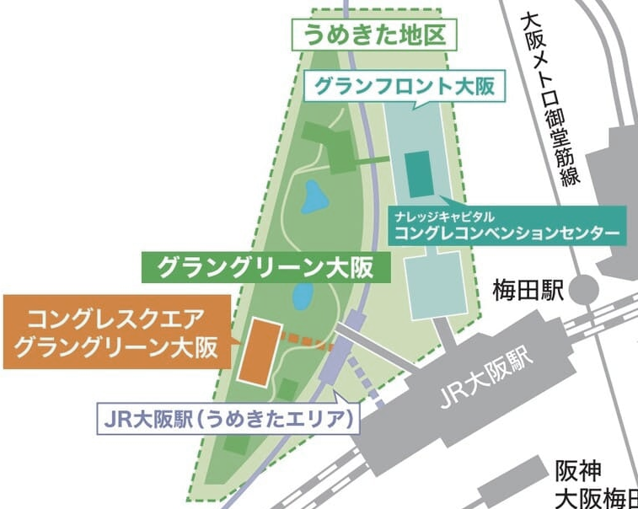
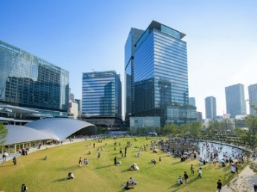








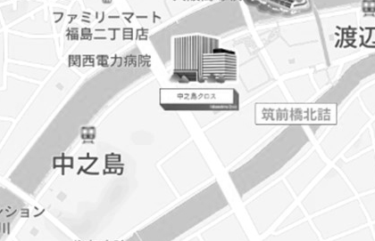
２-2. イベント概要・KPI（サイドイベント）
関西の中心地・イノベーションの中心地である「うめきた」を舞台に展開します！
【GSE2026会場のエリアマップ、サイドイベント展開イメージ】
「うめきた」エリアを、関西スタートアップエコシステムの起爆剤となるような世界に誇れる国際的な都市空間に位置づけ
2025年度のサイドイベント（例）
うめきた近隣でディープテック、グローバルに関するサイドイベントを開催
GSE2026会場
〇海外グローバルスタートアップイベントと連携したイベント
South Summit（スペイン）、Foster Bridge（韓国）、EDCON（イーサリアム開発団体（2025実績有））等と調整中
〇国家戦略技術領域の各分野に特化したイベント
各分野を代表する国内研究機関等と連携し、同ネットワークを活用したサイドイベントを実施。
〇海外アクセラレーターと連携したイベント
未来医療の世界的な拠点である「中之島クロス」で海外アクセラレーターによる国内外スタートアップのピッチイベントを実施。
〇国内外CVCコミュニティと連携したイベント
国内大手企業の新規事業担当者が集まるイベントを実施。
JAM
BASE
コングレコンベンションセンター
徒歩5分
ウメキタエリア
大阪・関西の中心地
大阪駅
西日本最大のターミナル「大阪駅」から徒歩5分
10分
20分
合同ネットワーキング
中之島エリア
未来医療の世界的拠点
京都・神戸等全国でも多数の関連イベントを開催
ホテル、食事・エンタメ
GSE2026会場近隣に高級ホテル・
飲食エリア多数
Notes:
■資料「提案書」Ｐ６（サイドイベント）
〇イベントは、関西の中心地・イノベーションの中心地である「うめきた」で実施。
大阪府市のみならず、民間が実施するイベントも集中的に実施することで、重厚感のあ
る発信を行う。
遠藤総理補佐官への説明ポイント

Slide 7


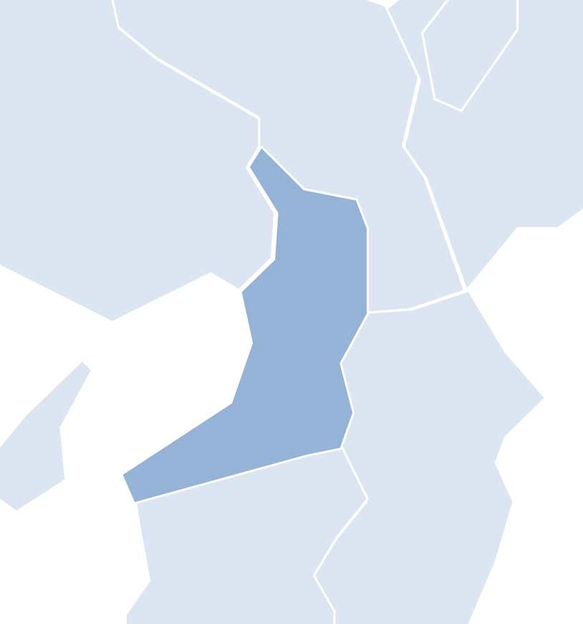





２-2. イベント概要・KPI（オンサイトツアー（ディープテックの強み））
イベントのメインとする「うめきた」のみならず、「関西一円」を舞台に、GSE2026を成功に導きます！
バイオ・ヘルスケア
AI・先端ロボット
国立循環器病センター/医療基盤・健康・栄養研究所
大阪大学免疫学フロンティア研究センター
彩都ライフサイエンスパーク
中之島クロス（未来医療国際拠点）
京都大学iPS細胞研究所
京都リサーチパーク
医薬基盤研究所
神戸大学先端バイオ工学研究センター
神戸大学バイオものづくり共創拠点
神戸医療産業都市 等
関西における代表的な研究機関・施設等（一部）
国際電気通信基礎技術研究所（ATR）
けいはんなオープンイノベーションセンター(KICK）
大阪大学みらい創発hive
理化学研究所（RIKEN）
計算科学研究センター（R-CCS）
ドイツ人工知能研究センター 日本研究所
iRooBO Open Technology Center
HCI ROBOT･AI LAB 等
京都大学
立命館大学
（J-PEAKS認定大学）
フュージョン・グリーン
量子
大阪大学レーザー科学研究所
京都大学物質細胞統合システム拠点
京都大学エネルギー理工学研究所
神戸大学水素・未来エネルギー技術研究センター
大阪公立大学スマートエネルギー研究所
大阪公立大学全個体電池研究所
水素エネルギー共同研究センター
技術研究組合リチウムイオン電池材料評価研究センター
地球環境産業技術研究機構 等
神戸大学
産業技術総合研究所関西センター
大阪大学量子情報・量子生命研究センター（QIQB）
京都大学 光量子センシング教育研究センター
量子科学技術研究開発機構 関西光量子科学研究所
奈良先端科学技術大学院大学 物質創成科学領域
理化学研究所 計算科学研究センター 等
（J-PEAKS認定大学）
大阪大学
大阪・梅田
奈良先端科学技術
大学院大学
大阪公立大学
（J-PEAKS認定大学）
（J-PEAKS認定大学）
半導体・通信
京都大学フォトニック結晶レーザー研究所
京都市産業技術研究所
国際電気通信基礎技術研究所（ATR）
大阪大学 産業科学研究所
大阪産業技術研究所
京都大学高等研究院
立命館大学 VLSI（大規模集積回路）センター
半導体応用研究センター（RISA） 等
宇宙
惑星科学研究センター（CPS）
京都大学宇宙学際研究グループ
京都大学生存圏研究所
大阪公立大学航空宇宙工学科
計算科学研究センター（R-CCS）
立命館大学 宇宙地球探査研究センター （ESEC）等
世界が注目する関西のテクノロジー
・核融合
・ペロブスカイト
・バイオものづくり
・ゲノム編集による養殖
・iPS細胞
・多孔性金属錯体
・制御性T細胞 等
Notes:
■資料「提案書」 P７（オンサイトツアー）
〇その一方で、関西一円の代表的な研究機関や施設等へのツアーも企画。そこに「観
光」や「食」の要素も加えることで、全体の盛り上げ・関西の魅力発信にもつなげたい。
遠藤総理補佐官への説明ポイント

Slide 8
２-2. イベント概要・KPI（海外ネットワーク（グローバルの強み））
大阪としては、ひょうご・京都とともに、令和2年度以降、「グローバル拠点都市」として、様々な海外のVC等とのネットワークを形成してきたことに加えて、大阪・関西万博を通じて、多くの国・地域との新たな関係性も構築。そうした「強み」を活かし、GSE2026をグローバルに展開します！
90＋
80＋
関西域内関係機関、有識者のネットワーク
海外VC、アクセラレーター等との連携
自治体、大学、経済団体、支援機関による姉妹都市、提携、海外拠点開設等を通じた海外ネットワークおよび有識者のもつ海外エコシステム関係者との繋がりを用いた招聘者、参加者の開拓
グローバル拠点都市形成の活動で築いた海外VC、アクセラレーター等とのネットワークを通じた招聘者、参加者の開拓
【一例】
・OsakaInnovationHubで海外20の国、都市、官民支援機関と関係を構築
・けいはんな学研都市が海外イノベーション支援機関（28機関）とMOU締結
・国際電気通信基礎技術研究所で42のグローバルイノベーション中核連携機関とのネットワークを構築
・経済団体による海外商工会議所、各国経済団体のネットワーク
・アンバサダー（候補）が持つ海外エコシステムのネットワーク
・Osaka Landing Pad（阪急）で海外スタートアップ、VC、アクセラレーター等を誘致
・ABCプラットフォーム（関経連）でアジアの経済団体と協力して、各国の企業・団体間における人材・技術・サービス等の連携を促進
・GLOBAL INNOVATION FORUM OSAKA（大商）による海外展示会への出展支援や、海外展開に関するセミナーの開催、情報発信等
・海外アクセラレーター（500、Plug&Play、Rainmaking Innovation、MedTechActuator、CIC等）を招致
・関西のエコシステム形成に参画するメガバンクの全世界に広まるネットワークを活用
グローバルサイエンスネットワーク
各分野の第一人者、海外でも注目される研究者のグローバルサイエンスネットワークを通じた招聘者、参加者の開拓
120＋
万博開催を通じたネットワーク
● 大阪・関西万博を契機に、企業視察等をワンストップでサポートする窓口を開設。
海外視察団等に対し、ビジネスイベント（セミナー・商談会等）の開催等を支援。
▶ 総問合せ数：1,119件 府市で海外からの視察受入に繋げた件数：232件（2,692名）
● 英国グレーター・マンチェスター合同行政機構との姉妹都市提携など、
主に経済交流を促進することを目的として32の国・都市等とMOUを締結。
● 海外公的機関主催のセミナー等の共催・広報協力等を実施。
▶ 大阪府市ビジネス支援実績：延べ510件
● GSE関連イベントを通じて海外VC、アクセラレーター等の活動を招致、ネットワークを構築
Notes:
■資料「提案書」Ｐ８（海外ネットワーク）
〇大阪としては、京阪神地域として令和2年度に国の「グローバル拠点都市」に選定され、
海外のVC等とのネットワーク形成に取り組んできた。
〇加えて、大阪・関西万博を通じて、多くの国・地域と交流することで、新たな関係性も
構築。
ここでは、大阪は十分グローバルな展開が可能であることを訴えたい。
遠藤総理補佐官への説明ポイント

Slide 9
２-3.ディープテック・スタートアップの創出、成長、海外展開に向けた活動
GSE2026をイベント単体の活動とせず、「エコシステム構築」を目標に定め、大学の研究シーズの発掘・披露やアクセラレーション等を内容とするプレ活動、国内有力の研究機関の視察、ノーベル賞受賞者、関連企業との意見交換を通じた共創・事業連携の促進等を内容とするフォローアップ活動も展開します！
【プレ活動】
【フォローアップ活動】
海外進出に向けた支援
グローバルマインド醸成、参加促進
GSE2026
国内外のスタートアップ、VC、事業会社
に多様な交流・成長機会を用意
・分野別のグローバルピッチコンテスト
・海外経営人材とのマッチング
・分野別のマッチングブースの確保
・国内大手企業と国内外のスタートアップの
マッチングに向けたアテンド体制確保
・全国のディープテック関係機関を
視察先としたオンサイトツアー
・分野を跨いだ合同ネットワーキング
・関西独自のグローバルピッチ、海外展開支援プログラム及びJETRO GSAPを通じたスタートアップの海外進出支援
・関西で活動する海外VC等による支援プログラム
・ライフサイエンススタートアップに対する海外イマージョンプログラム
・国内外薬事承認に対応したAI創薬支援プログラム
・国内研究シーズと海外経営人材のマッチングで生まれたスタートアップの事業化支援
・全国各県と連携したプロモーションイベント等によるグローバルマインド醸成、グローバルピッチイベントに向けた国内セレクション
・国内トップクラスのVCと連携した海外に通じる有力なスタートアップの開拓
・NINE-JPと連携した全国の大学発スタートアップと研究シーズの披露
国内初
国内初
国内初
海外進出前の伴走支援等
・海外アクセラレーター等と連携した、海外向けのピッチ資料のブラッシュアップ、プレゼンテーション強化
・バイオ、ヘルスケアを対象としたCOO人材育成プログラム
・VIVATECH等海外展示会を通じたマーケティング支援
海外SU、VC活動定着の支援
国内初
・巨大テック企業も参画する世界最大級のグローバルCVCコミュニティの活動招致による国内CVCの活動促進
・国内有力の研究機関の視察、ノーベル賞受賞者、関連企業との意見交換を通じた共創、事業連携
国内初
国内初
実証、実装化に向けた支援
実装化機能の成果の披露
国内初
・ピッチコンテスト受賞者に対し、実装化機能による大阪・
関西での社会実装を支援
・官民実証推進チーム等による国内外スタートアップの社会実証を支援
・関西インキュベーションプログラム「起動」を通じた国内
大手企業等との協業による社会実装、事業化・成長
支援
国内初
・万博で披露された技術の実装化における成果や進捗を国内外に発信
Notes:
■資料「提案書」Ｐ９
〇GSE2026をイベント単体の活動とせず、「エコシステム構築」を目標に定め、
‣大学の研究シーズの発掘・披露やアクセラレーション等を内容とするプレ活動、
‣国内有力の研究機関の視察、ノーベル賞受賞者、関連企業との意見交換を通じ
た共創・事業連携の促進等
を内容とするフォローアップ活動も展開します。
遠藤総理補佐官への説明ポイント

Slide 10


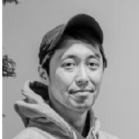
２-3. 実施体制（実施体制（実行委員会／プロデューサー）
京阪神を中心とした実行委員会を軸に、GSE2025で既に協力関係を構築している関西の関係機関、国、および全国各都市と連携。また全国のグローバル拠点都市、世界の主要都市とのネットワークを持つ小村氏をプロデューサーに迎え入れ、各界の第一人者をアンバサダーとして任命することで、GSE2026を成功させる。
GSE2026実行委員会
委託
・委託事業者
【イベントの企画、運営】
※公募の際に大規模なグローバルイベントの運営実績を要することを条件に付す
申請者
業務実施
【GSE 2026 の企画・実施】
協賛（調整中）
・民間企業・経済団体等
【主要連携イベントの企画、実施 】
【プロデューサー】小村 隆祐
Venture Café Tokyo エグゼクティブ・ディレクター
・プロデューサー 【コアイベントの全体プロデュース】
同志社大学経済学部卒業、Babson College F. W. Olin Graduate School of Business（MBA）。MBA留学を経た後、グロービスにて人材育成・ 組織開発コンサルティング部門に参画。大企業の次世代経営者育成やスタートアップの組織開発等を手掛けつつ、起業分野のコンテンツ・教材開発も行う。その後、現職。ボストンに拠点を置くNPO 「Binnovative」立ち上げメンバー。
・京阪神自治体（京都府・京都市・兵庫県・神戸市 等）
【サイドイベントの企画、実施】
・経済団体（大商・関経連・同友会） 【登壇企業の紹介・広報】
・アカデミア（KSII（調整中））【スタートアップ・出展者紹介】
【GSE2026アンバサダー】
イベントのブランディング、認知度向上
経済界、アカデミア、VC、グローバルの分野での著名な方50名程度を想定
連携（共催）
連携（参加、プロモーション等）
※今後調整予定
・国関係機関
経産省 【指導・監督・支援】
JETRO 【海外関係】
NEDO 【SU伴走支援】
近畿経済産業局 【地域調整】
・グローバル拠点都市
・NEXTグローバル拠点都市
・NINE-JP
・JVCA等国内VC
・日本経済団体連合会 等
連携（連絡会議による活動参画）
・関西関係機関（GSE機運醸成会議構成員）
※GSEを通じた協力体制を構築済
堺市、大阪産業局、京都知恵産業創造の森、京都商工会議所
神戸商工会議所、国際電気通信基礎技術研究所（ATR）
都市活力研究所、ジェトロ大阪本部、INPIT-KANSAI
中小企業基盤整備機構、日本政策金融公庫
うめきた未来イノベーション機構、㈱けいはんな、京都リサーチパーク株式会社
Notes:
■資料「提案書」Ｐ１０（実施体制）
〇今回の公募では、産学官により構成される「実行委員会の組成」が要件とされている。
〇そのため、大阪府・市が中心となり、関西一円の経済界、アカデミアなどともタッグを組
み、「ナショナルイベント」の名にふさわしいイベントを企画・実施していきたい。
（※）プロデューサー候補の「小村隆祐」氏は、起業家人材の育成を中心に、スタート
アップ支援を展開されてこられており、「GSE2026」では、「海外からの人材（投
資家等）招へい」のところでの‘目利き（人選）’を中心とした役割を期待してい
る。
遠藤総理補佐官への説明ポイント

Slide 11







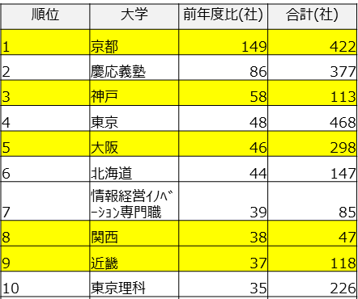
２-3. 実施体制（実施体制（過去実績）
大阪は、GSE2025にあわせて大規模なグローバルスタートアップイベントの開催実績があります。これまでの経験を糧に、GSE2026を成功に導きます！
グローバルスタートアップイベント開催実績（2025年度）
ライフサイエンス、カーボンニュートラル、デジタル（AI/Web3.0等）をテーマに多彩なGSEの関連イベントを開催。世界的なアクセラレーターによるグローバルピッチイベント、ブロックチェーン開発者主催のグローバルイベント等を実施。
成長をめざすスタートアップと、新たなビジネスの可能性を模索する事業会社や投資家等が出会い、商談や交流を通じて相互の成長を促進するビジネスマッチングの場を提供するグローバルなスタートアップイベント。
開催概要
主催:大阪府 経済団体等と共催で多彩なイベントを開催
開催概要
主催:大阪市、大阪産業局、 U-FINO、JETRO大阪、都市活力研究所
※実績数値には右記イベントを含む
参加者 | 展示 | 海外招聘者数 | サイド イベント | セッション数 | 英語 セッション比率
6,550名 | 257社 | 126名 | 15 | 85 内 英語63 | 74%
参加者 | 展示 | 海外招聘者数 | サイド イベント | セッション数 | 英語 セッション比率
3,500名 | 170社 | 10名 | 13 | 9 内 英語5 | 55%
関西のスタートアップ・エコシステム
海外展開に関する支援状況
京阪神の３都市がそれぞれ自立したエコシステムを推進。関西広域で連携し、地域が強みとする
ディープテックを軸にスタートアップと産学公金の間で、密なコミュニケーションが取れる関係性を構築。
万博、GSE、IVS等の国際イベントや海外機関等との連携を通じて国内外の投資を呼び込み
グローバルに活躍するスタートアップを輩出。
・500、Plug&Play、Rainmaking Innovation、
MedTechActuator、Antler Ibex、Berkeley
SkyDeck、BioLabs、Counter Part VC等
海外アクセラレーター、VCの活動招致による支援
・ OIH GET IN THE RING、けいはんなKGAP、京都リサーチパークHVC Kyoto、神戸医療産業都市KLSAP、兵庫・神戸SDGs CHALLENGE等地域独自の海外進出プログラム、グローバルピッチイベントの開催
・KSACはじめ各機関による海外拠点の開設、海外機関とのネットワーク構築及びDeep Tech Frontier Kansaiによる情報発信支援
Deep Tech・産学官連携
アカデミア
京都大学 室田 浩司氏
大阪大学 北岡 康夫氏
神戸大学 蔭山 広明氏 等
経済界
産業界
自治体
各領域で
中心人物同士が
繋がる
大学発ベンチャー創出数トップ10（2024年度）
海外進出スタートアップの輩出実績（一例）
Thinker: 2024年 Unistop Tech Pte. Ltd. と基本合意書締結
EX-Fusion： 2023年豪州子会社設立、EQT Foundationから資金調達
Shinobi Therapeutics：
アメリカ拠点設立・アメリカVCから資金調達
RUTILEA：
サウジアラビアVCから資金調達
Godot：
オーストリアに研究開発拠点
阪急阪神不動産 高岸 実良氏
日本総合研究所 東博 暢氏
ATR 鈴木 博之氏 等
SUコミュニティ
起業家
VC
さくらインターネット 田中邦裕氏
i-plug中野 智哉氏
シナジーマーケティング谷井 等氏
JSSA岡 隆宏氏 等
Monozukuri Ventures
牧野 成将氏
ジャフコグループ 高原 瑞紀氏
Taliki 中村 多伽氏
みやこキャピタル 岡橋 寛明氏
CounteriPartVC 西条 祐介氏
MedtechActuator東 潤一氏 等
国際イベント
出典：令和6年度大学発ベンチャー
実態等調査（経済産業省）
Notes:
■資料「提案書」Ｐ１１（過去実績）
〇大阪は、今年度、国実施のGSE2025にあわせて、大規模なグローバルスタートアップ
イベントを開催した実績があり、来場者数等の公募要件をクリアしている。
〇これまでの経験を糧に、GSE2026を成功に導きます。
遠藤総理補佐官への説明ポイント

